Slide 1
Програмно-методичне забезпечення викладання шкільного курсу хімії в умовах модернізації національної системи освіти 7-9 клас
Методист НМЛ природничо-математичних дисциплін
ЦіперкоТ.В.ВВ.о Т.В.

Slide 2


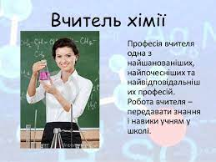

Професія вчителя це важливо

Slide 3

Необхідні умови успішного педагога
Бачення | Вміння | Стимули | Ресурси | План дій | = | Успішність в педагогічній діяльності
_ | Вміння | Стимули | Ресурси | План дій | = | Розгубленість
Бачення | _ | Стимули | Ресурси | План дій | = | Тривога
Бачення | Вміння | _ | Ресурси | План дій | = | Опір
Бачення | Вміння | Стимули | _ | План дій | = | Розчарування
Бачення | Вміння | Стимули | Ресурси | _ | = | Розпорошеність

Slide 4

Наші принципи:
вчитися вчитися
вчитися разом
вчитися в дії
вчитися бути собою
Чому навчати?
Як навчати?
НАВІЩО навчати?
Хто це повинен робити?

Slide 5

Модернізація змісту та структури освіти
(постанова КМУ від 23.11.2011 №1392; концепція Нової Української школи ухвалена рішенням колегії
МОН 14.12.2016; Новий державний стандарт базової середньої освіти 5-9 класи “Нової української школи” від 30.09.№898)
Природнича галузь

Slide 6
Оновлення змісту освіти – потреба часу
Згідно з Міжнародною стандартною
класифікацією освіти (МСКО) завдання основної школи (МСКО 2) ставляться виходячи з того, що сучасні європейські суспільства потребують від молоді володіння не стільки «портфелем знань і умінь», скільки «портфелем інструментів» для розвитку знань і умінь.

Slide 7
Схвалено розпорядженням КМУ від 14.12.16 №988-р
Концепція реалізації державної політики
у сфері реформування загальної середньої освіти «Нова українська школа» на період до 2029 року

Slide 8
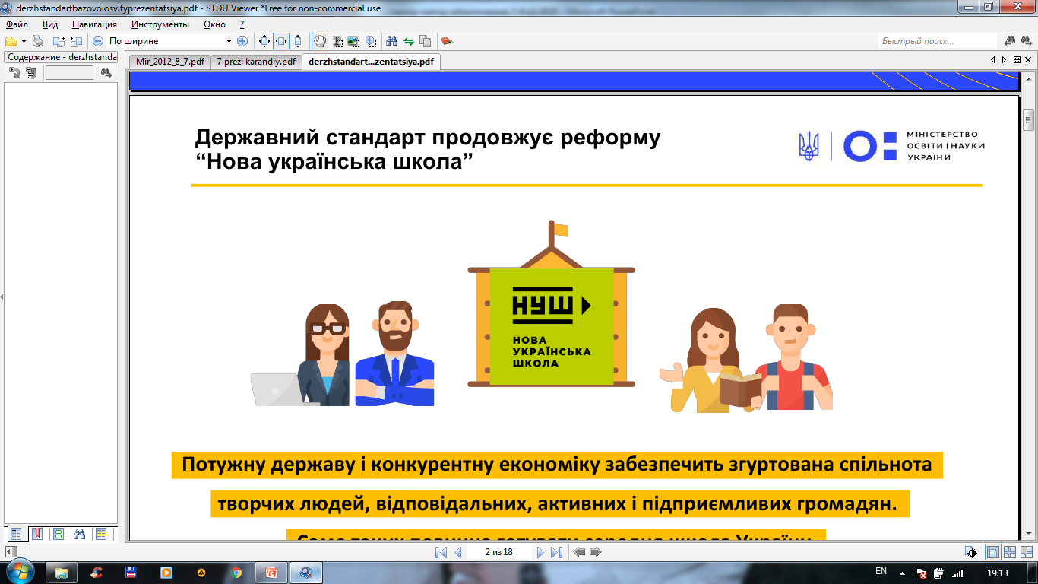
Новий державний стандарт 2020

Slide 9
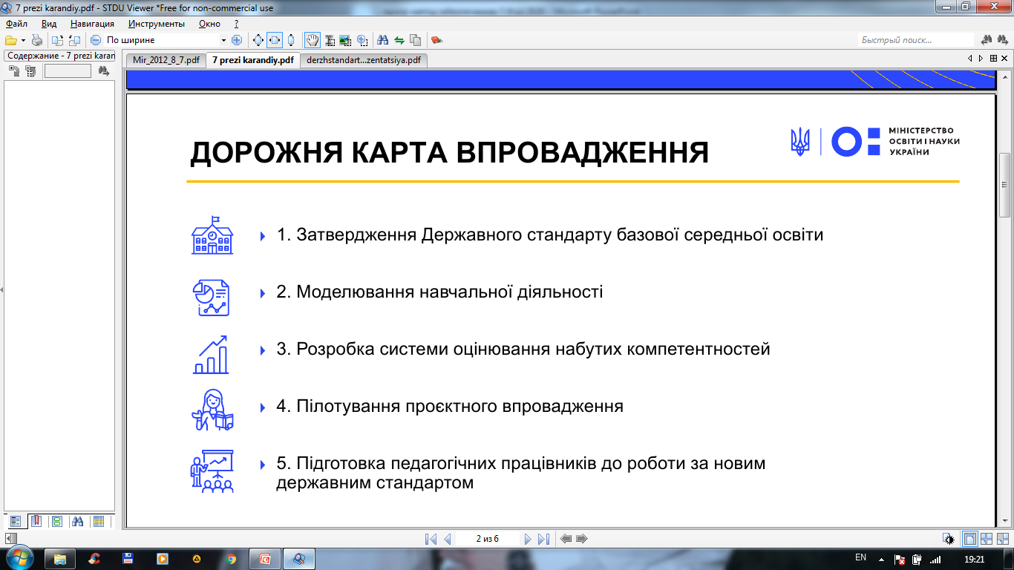

Slide 10
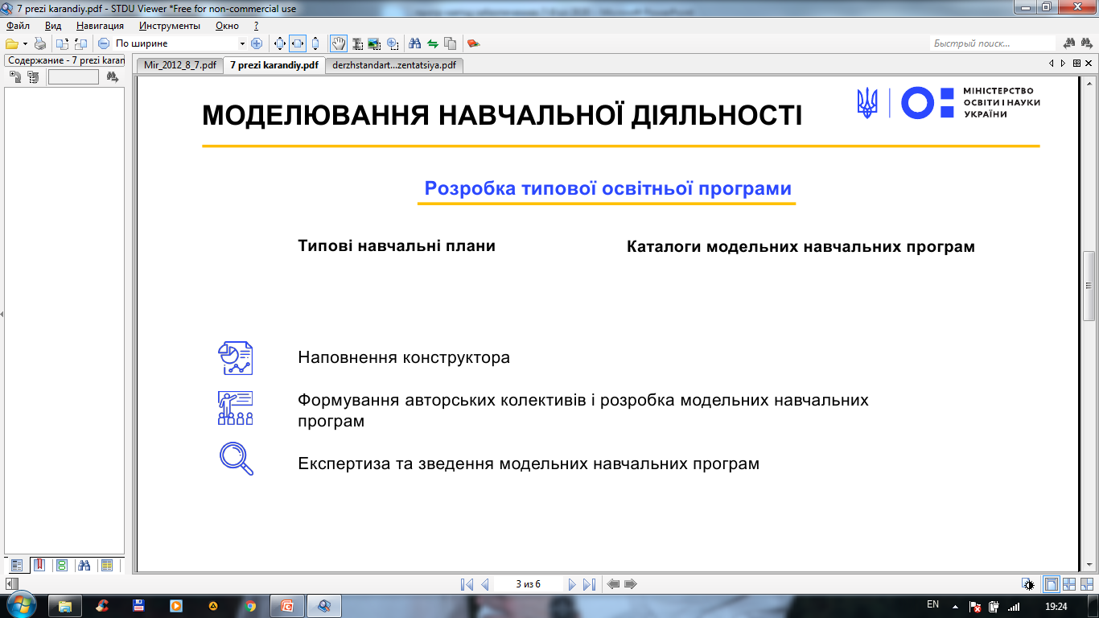

Slide 11
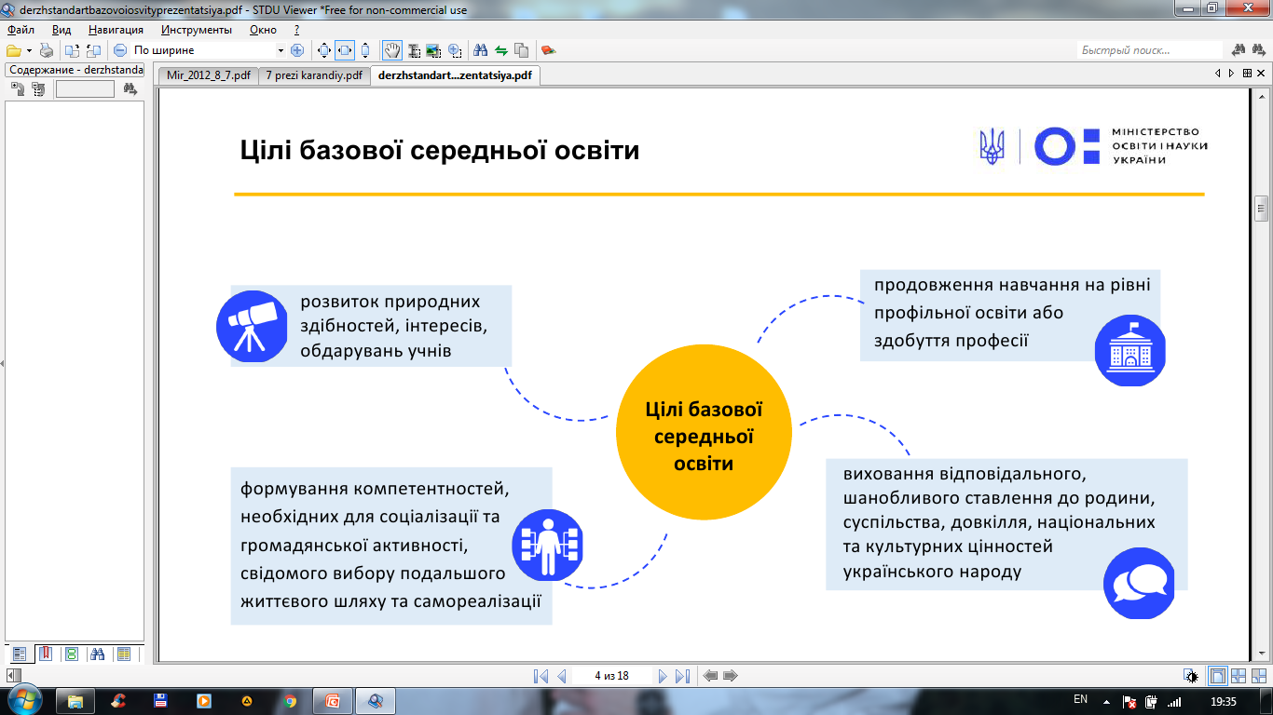
Цілі базової середньої освіти

Slide 12
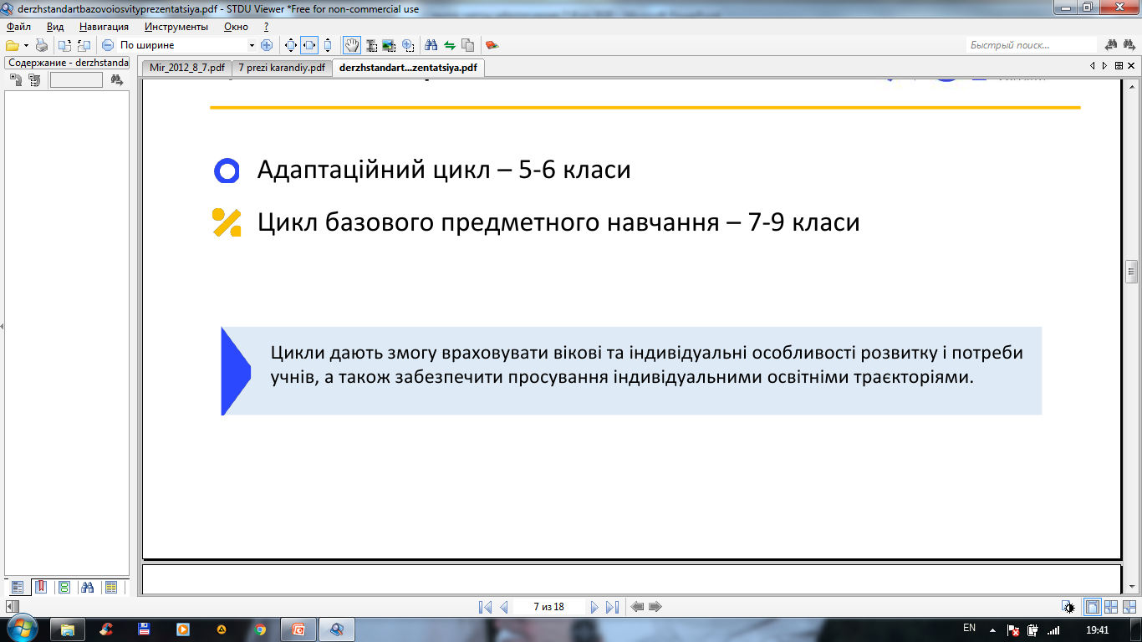
Цикли базової середньої освіти

Slide 13
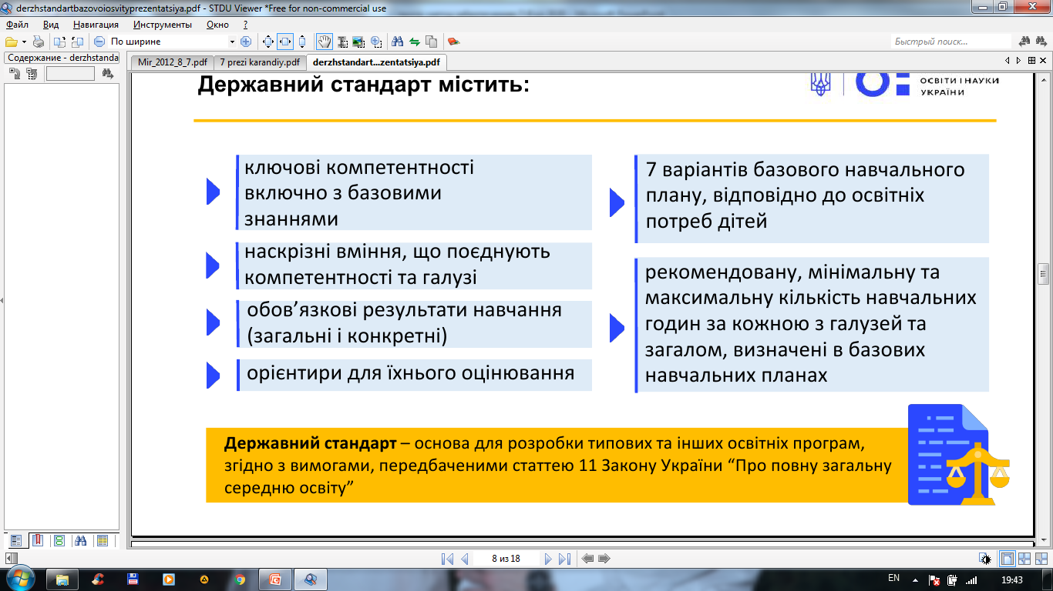
Державний стандарт містить

Slide 14
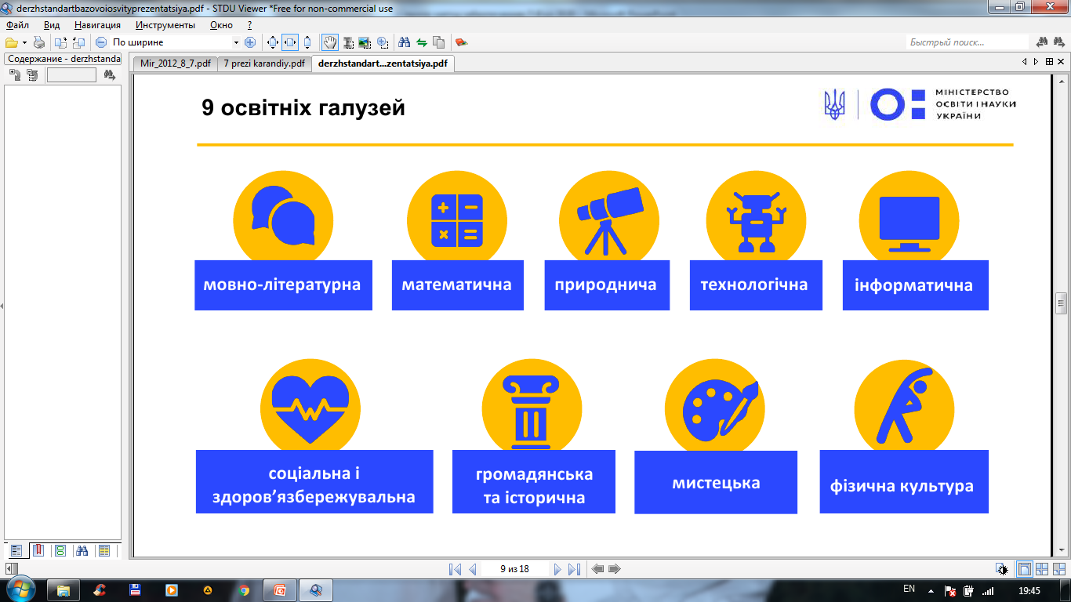

Slide 15
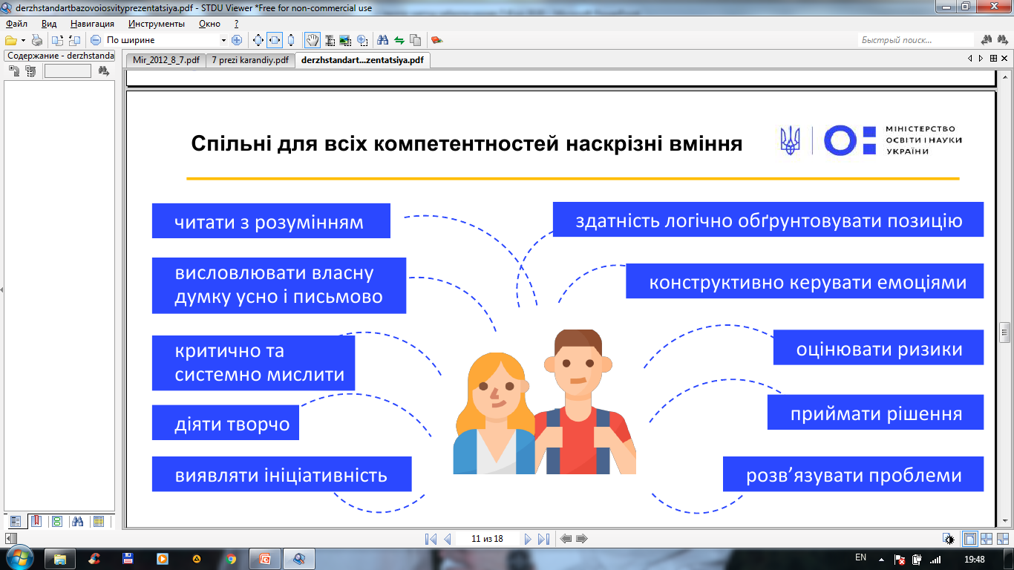

Slide 16
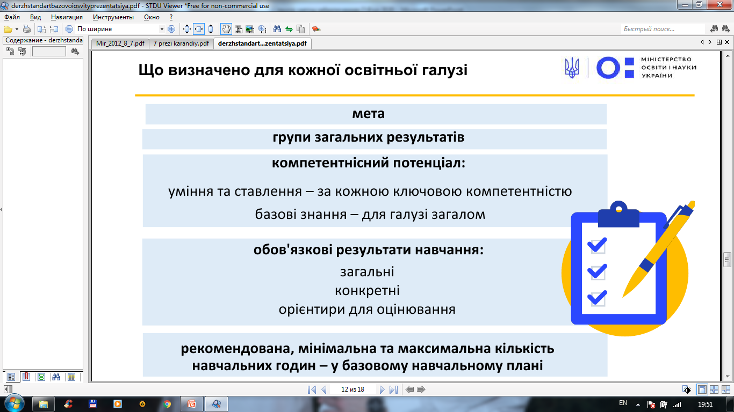
Що визначено для кожної галузі

Slide 17
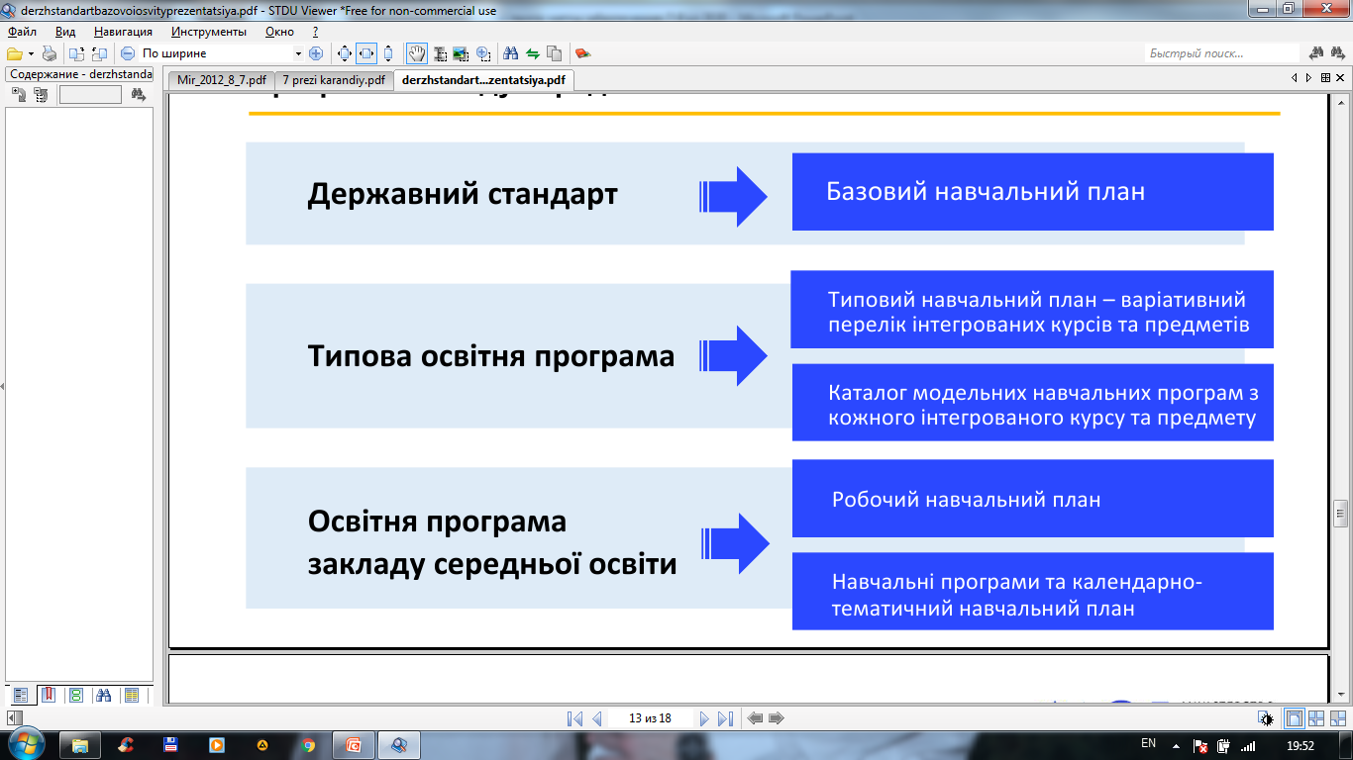
Структура типової освітньої програми

Slide 18
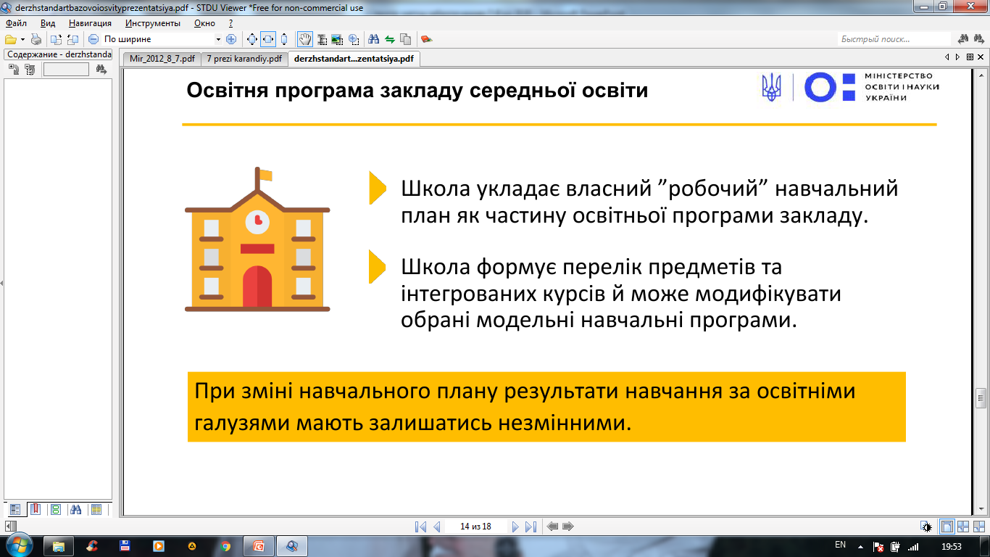
Освітня програма закладу середньої освіти

Slide 19
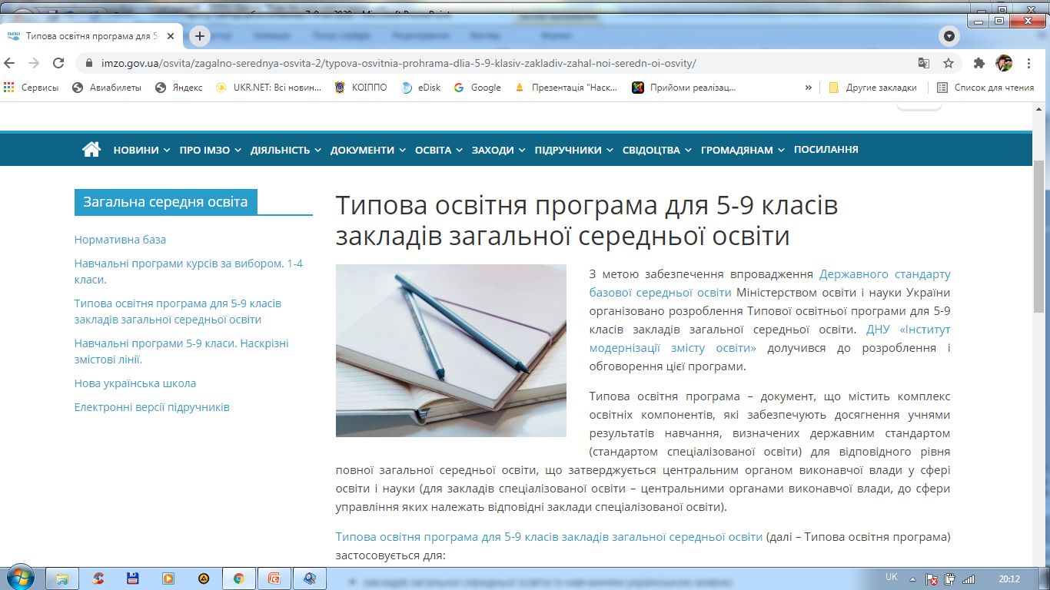
Наказ МОН від 19.02.2021 “Про затвердження типової освітньої програми для 5-9 класів закладів загальної середньої освіти”

Slide 20
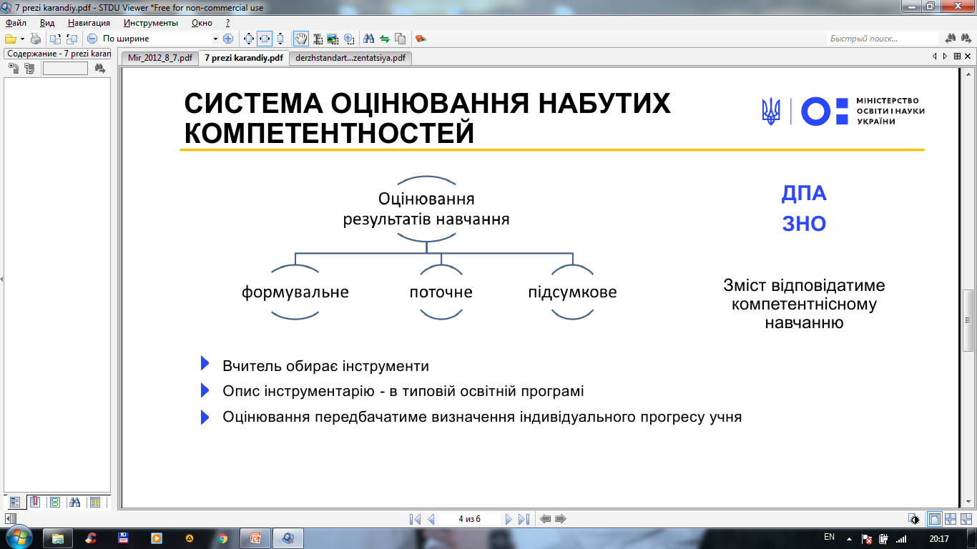
Система оцінювання набутих компетентностей

Slide 21
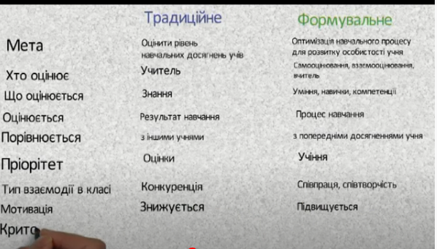
Порівняння оцінювання

Slide 22
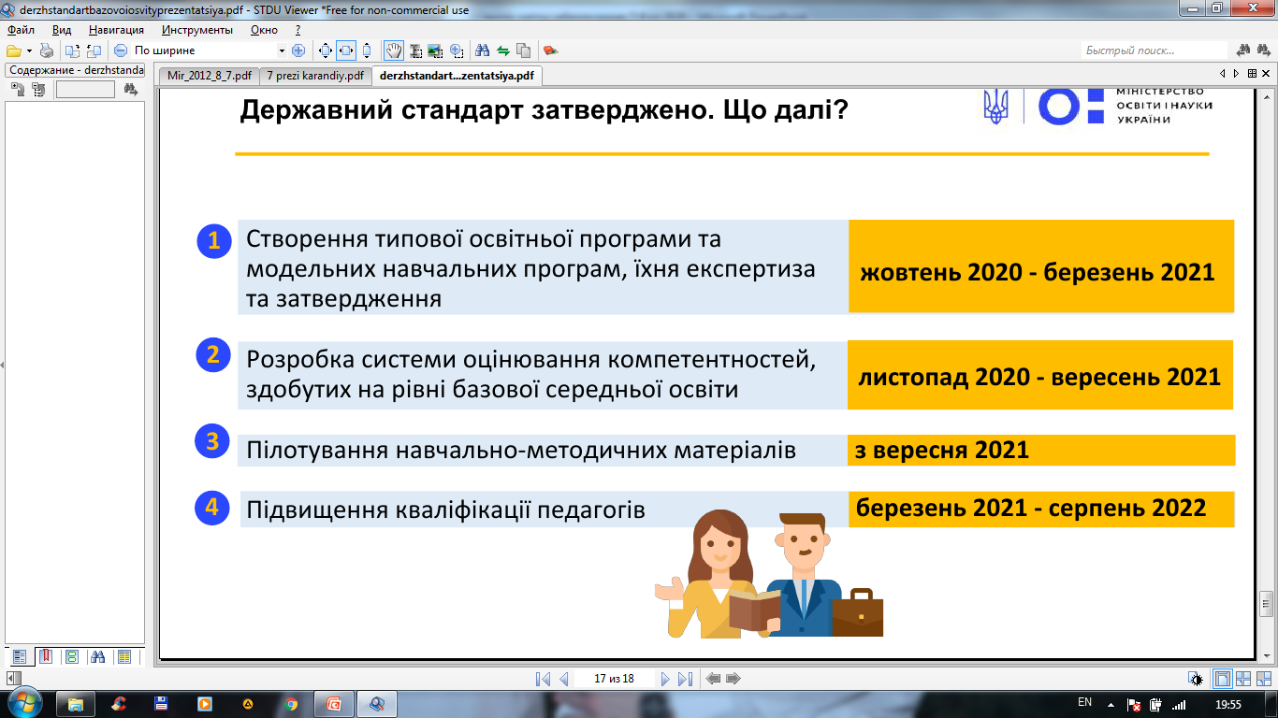
Що далі?

Slide 23
Як реалізувати себе?
Впровадження концепції Нової школи
Від предметоцентризму до дитиноцентризму
Формування ключових компетениностей
Дотримання наскрізних змістових ліній
Аналіз очікуваних результатів
Викладання хімії за оновленими навчальними програми

Slide 24
Інструктивно-методичні рекомендації щодо викладання хімії у 2020-2021 навчальному році
(лист МОН від 11.08.2020 № 1/9 - 430)
Одним із шляхів диференціації та індивідуалізації навчання є впровадження в шкільну практику системи курсів за вибором та факультативів, які реалізуються за рахунок варіативного компонента змісту освіти і доповнюють та поглиблюють зміст навчального предмета

Slide 25
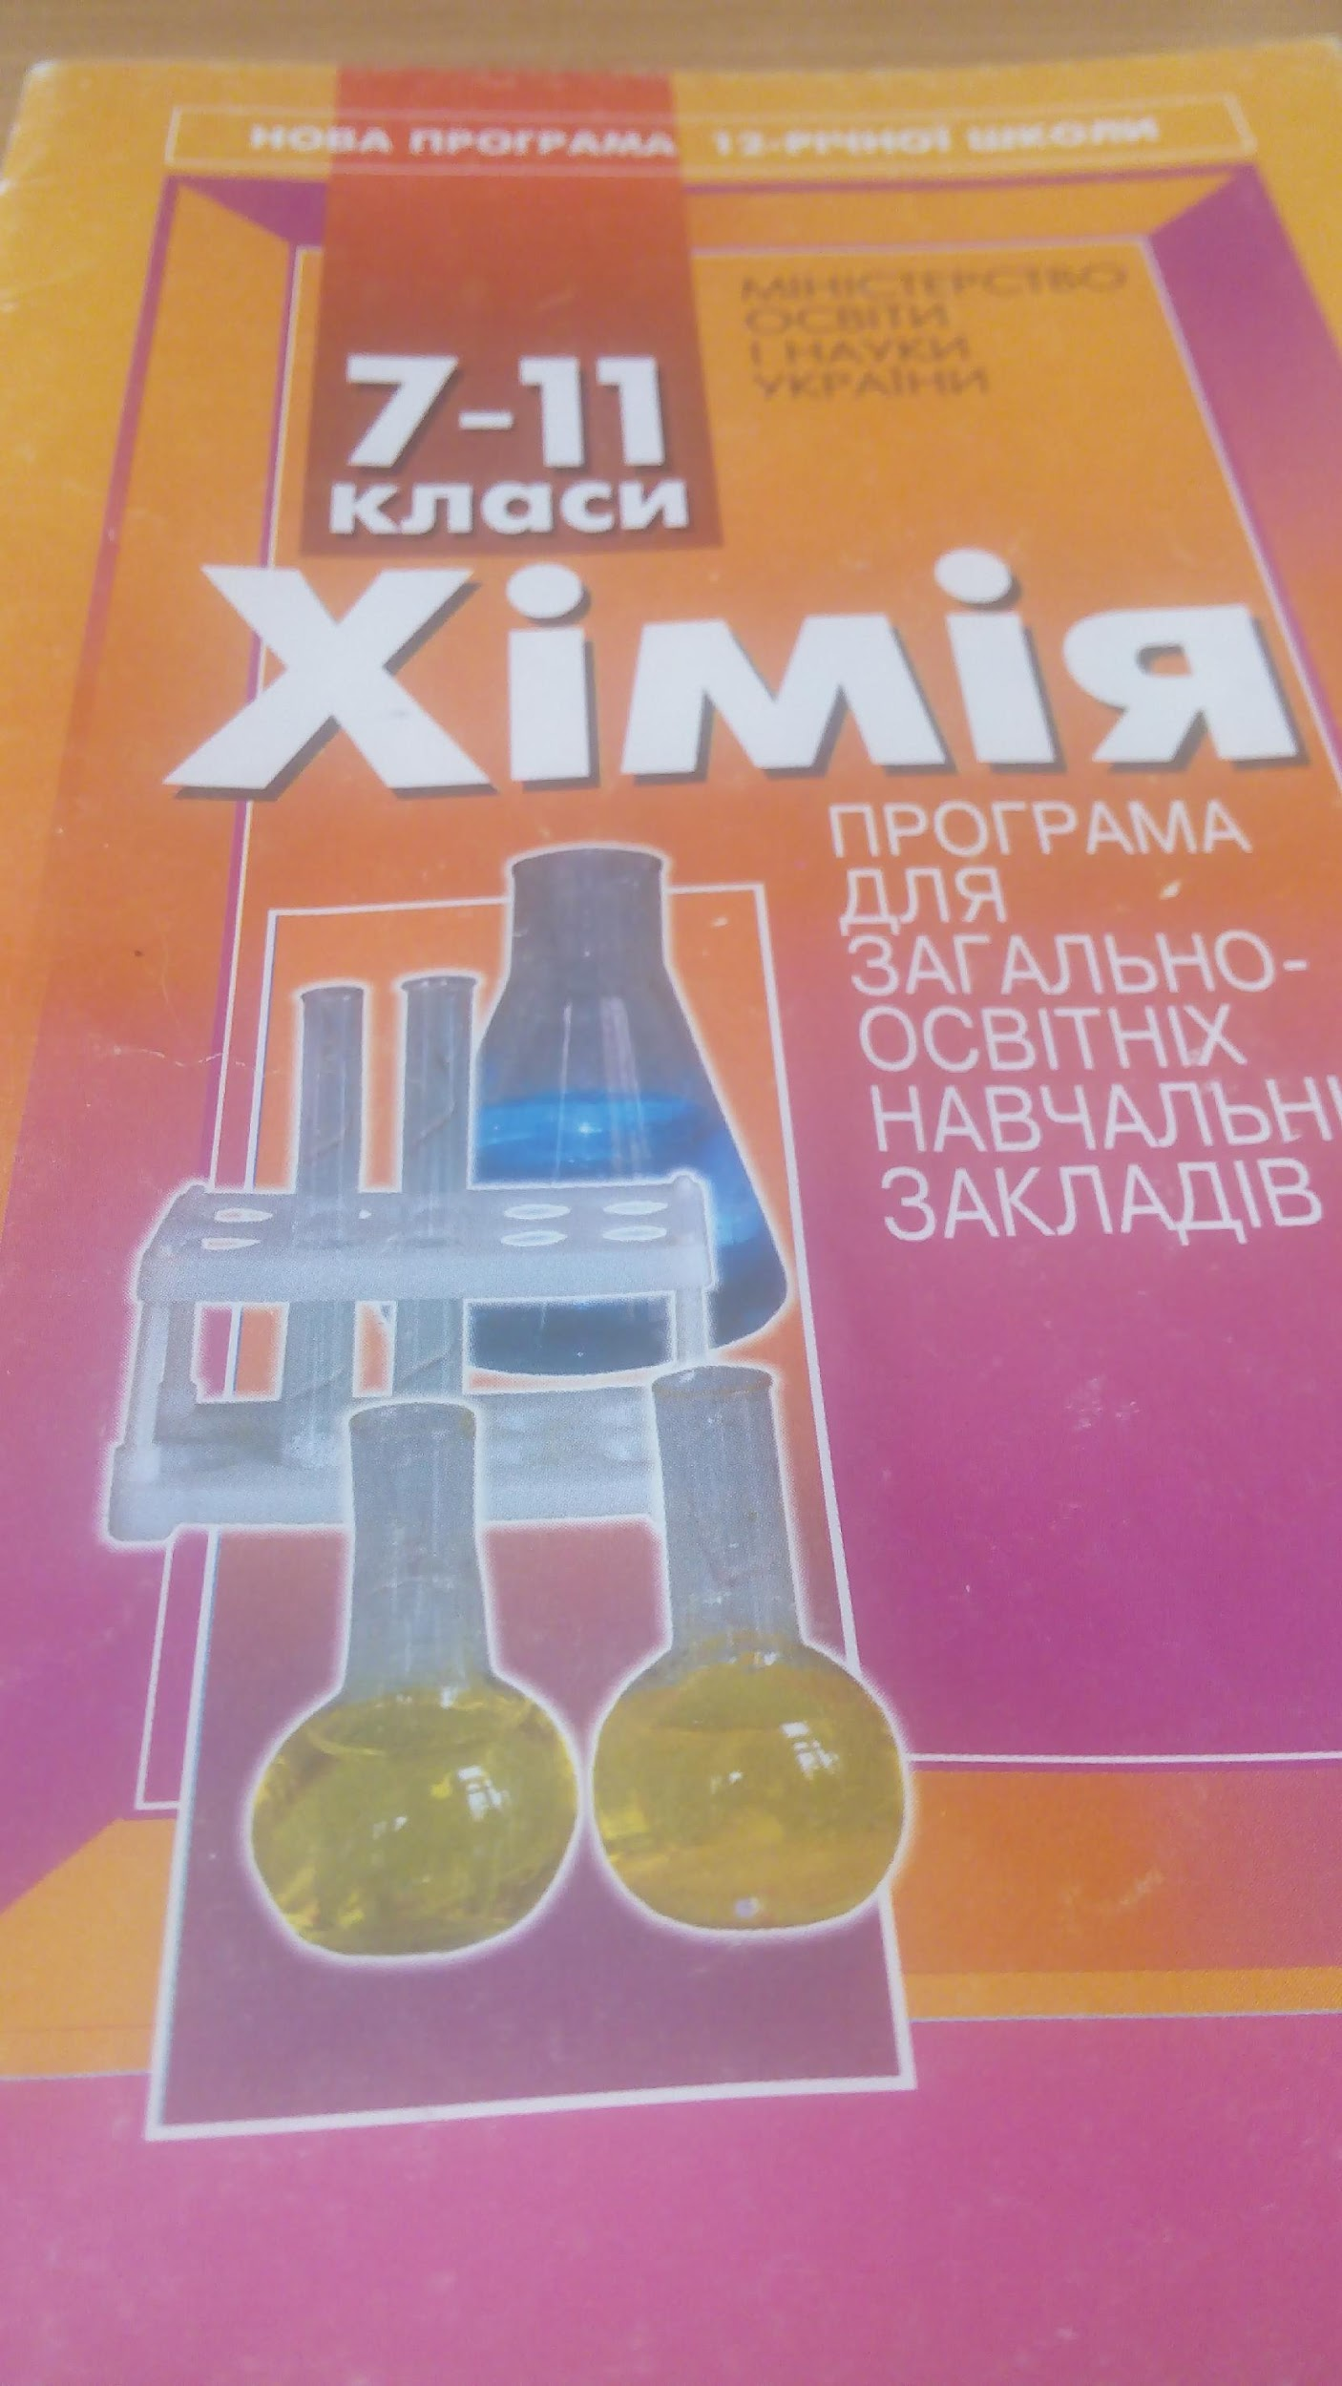

Навчальна програма
Нормативний документ, що конкретизує для кожного класу визначені Державним стандартом результати навчання відповідно до освітньої галузі або її складової. Програма містить назву предмета, найменування і зміст навчальних тем, розподіл навчального часу на їх вивчення та очікуваний результат засвоєння навчального матеріалу.

Slide 26

Навчальна програма
програма для загальноосвітніх навчальних закладів з поглибленим вивченням хімії,
(затверджена Наказом Міністерства освіти і науки України від 17.07.2015 № 983)

Slide 27
10 ключових компетентностей
1.Спілкування державною (і рідною у разі відмінності) мовами
2. Спілкування іноземними мовами
3. Математична компетентність
4. Основні компетентності у природничих науках і технологіях
5. Інформаційно-цифрова компетентність
6. Уміння вчитися впродовж життя
7. Ініціативність і підприємливість
8. Соціальна та громадянська компетентності
9. Обізнаність та самовираження у сфері культури
10. Екологічна грамотність і здорове життя.

Slide 28
Змістові лінії
Екологічна безпека та сталий розвиток (проблеми чистого повітря)
Громадянська відповідальність (умови виникнення та припинення горіння)
Здоров'я і безпека (безпечне поводження з речовинами)
Підприємливість та фінансова грамотність (поняття про каталізатор)

Slide 29
Змістові лінії
Екологічна безпека та сталий розвиток (проблеми чистого повітря)
Громадянська відповідальність (умови виникнення та припинення горіння)
Здоров'я і безпека (безпечне поводження з речовинами)
Підприємливість та фінансова грамотність (поняття про каталізатор)

Slide 30
Очікувані результати навчання
Знаннєвий компонент (називає, наводить)
Діяльнісний компонент (описує, розрізніє, обчислює, виготовляє)
Ціннісний компонент (оцінює, висловлює)
Навчальні програми націлені на результат.
Формулювання очікуваних результатів навчання займає перше місце у порівнянні із формулюванням змісту навчального матеріалу, і містити не лише знаннєві компоненти, а й компетентнісні.

Slide 31
НАКАЗ № 405 від 20.04.2018р.
Таблиця 1 до Типової освітньої програми 2018
Навчальний план закладів загальної середньої освіти
з навчанням українською мовою
Предмет К- сть годин 7 кл. 8 кл. 9 кл.
ХІМІЯ 1,5 2 2

Slide 32
Типові освітні програми
2019-2020 н.р.
(накази МОН від 20.04.2018 №408)
І варіант
Навчальний план для 10-11 класів закладів загальної середньої освіти
(з експериментальними інтегрованими курсами “Природничі науки” 10 клас 4год, 11клас 4 год. )
ІІ варіант
Навчальний план для 10-11 класів закладів загальної середньої освіти
10 клас – 1,5 год., 11 клас – 2год. (ХІМІЯ)

Slide 33
НАКАЗ №408,
10клас 2019-2020 н.р.
ХІМІЯ 10 клас –
Рівень стандарту -
1,5 год.
Профільний рівень –
4 год.
За новими програмами
Затверджено Міністерством освіти і науки України
(наказ № 1407 від 23.10.2017 р.)
11клас 2019-2020 н.р ХІМІЯ 11 клас –
Рівень стандарту –
2 год.
Профільний рівень –
6 год.
За новими програмами
Затверджено Міністерством освіти і науки України
(наказ № 1407 від 23.10.2017 р.)

Slide 34
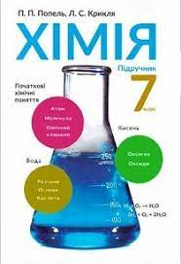
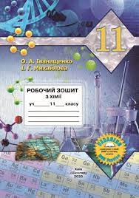

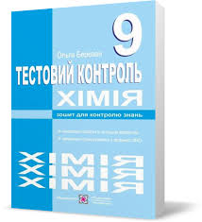

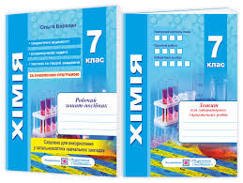
Навчальне забезпечення викладання хімії в освітніх закладах

Slide 35

Календарно-тематичне планування
Поурочне планування
Вимоги до планування
ДОСВІД - це ВЧИТЕЛЬ, який дорого бере за свої уроки, але ніхто
не вчить краще ніж ВІН.
Мудрість древньої Греції
2014-2015.

Slide 36
КАЛЕНДАРНЕ планування
ТЕМАТИЧНЕ планування
це розподіл у часі:
окремих тем із врахуванням кількості годин, що визначаються програмою на кожну тему
кількість тижневих годин (визначених навчальним планом) і розкладом навчальних занять
визначення послідовності , системи уроків навчання
основних видів роботи на уроці
послідовність вивчення окремих питань теми
відбирає зміст
продумує систему повторення, закріплення знань учнів
планує форми контролю

Slide 37

на основі компетентнісного підходу
Календарно -тематичне
Поняття, що уводяться вперше (1), і ті, що розвиваються (2)
Очікувані результати навчально-пізнавальної діяльності учнів
Знаннєвий
Діяльнісний
Ціннісний
№ з/п
Дата
Тема уроку
Демонстрації, лабораторні досліди, розрахункові задачі, домашні експерименти

Slide 38
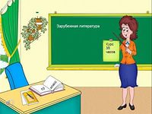
ЧИННИКИ КАЛЕНДАРНО-ТЕМАТИЧНОГО ПЛАНУВАННЯ
  Календарно-
  тематичне планування
    Державний освітній стандарт
      Навчальна програма
      Типовий начальний план
        Розклад уроків.
    Нормативні документи
    (накази, листи)
      Структура навч року.

Slide 39

Запропонований навчальний матеріал:
7 клас
51 год.
Вступ. Початкові хім.поняття. Кисень. Вода.
(1,5 год. на тиждень.
Всього 3 теми)
Будова атома. ПЗ і ПС. Хімічний зв’язок і будова речовини. Кількість речовини. Розрахунки за хім.ф-лами. Основні класи неорг. сполук. (2 год. на тиждень. Всього 4 теми.)
8 клас
68 год.
9 клас
68 год.
Розчини. Хімічні реакції. Початкові поняття про орг. сполуки. Узагальнення знань з хімії (2 год. на тиждень. Всього 4 теми)

Slide 40
Запропонований навчальний матеріал рівень стандарту:
10 клас
52 год.
Органічна хімія
1,5 год
11 клас
70 год.
Загальна хімія, хімія неорганічних речовин
2 год

Slide 41
Запропонований навчальний матеріал профільний рівень:
10 клас
140 год.
Органічна хімія
4 год
11 клас
210 год.
Неорганічна хімія
6 год

Slide 42
 | 7 клас |  | 8 клас |  | 9 клас
РЗ |  | 4 |  | 6 |  | 2
Демонстрації |  | 12 |  | 18 |  | 10
Лаб. досліди |  | 10 |  | 7 |  | 13
Практ. роботи |  | 5 |  | 3 |  | 5
Дом. експеримент |  | 2 |  | 1 |  | 3
Навч. проєти |  | 11 |  | 9 |  | 19

Slide 43
7кл. (проекти)
Попередня редакція | Остання редакція
Періодична система хімічних елементів Д.І.Менделєєва. Структура періодичної системи | Ознайомлення з періодичною системою хімічних елементів Д.І. Менделєєва
Метали й неметали. Металічні та неметалічні елементи, їх розміщення в періодичній системі | Метали й неметали. Металічні та неметалічні елементи
Валентність хімічних елементів. Складання формул бінарних сполук за валентністю елементів. Визначення валентності елементів за формулами бінарних сполук. Зв'язок між розміщенням елемента в періодичній системі та його валентністю. | Валентність хімічних елементів. Складання формул бінарних сполук за валентністю елементів. Визначення валентності елементів за формулами бінарних сполук.
Демонстрації 3. —7. Хімічні реакції, що супроводжуються виділенням газу, випаданням осаду, зміною забарвлення, появою запаху, тепловим ефектом 8. Зразки металів і неметалів. 9. Періодична система хімічних елементів Д. І. Менделєєва. | Демонстрації 3. Періодична система хімічних елементів Д. І. Менделєєва. 4. Зразки металів і неметалів. 5—9. Хімічні реакції, що супроводжуються виділенням газу, випаданням осаду, зміною забарвлення, появою запаху, тепловим ефектом.
Домашній експеримент Взаємодія харчової соди із соком квашеної капусти, лимонною кислотою, кефіром. Очищення води від накипу фільтруванням після її кип’ятіння | Домашній експеримент Взаємодія харчової соди із соком квашеної капусти, лимонною кислотою, кефіром. народній творчості
Домашній експеримент Дія гідроген пероксиду на сирі та відварені овочі та м’ясо
Домашній експеримент Виготовлення водного розчину кухонної солі. Очищення води кип’ятінням і за допомогою побутового фільтру | Домашній експеримент Виготовлення водного розчину кухонної солі. Очищення води кип’ятінням і за допомогою побутового фільтру
Навчальні проекти
1. Хімічні речовини навколо нас
2. Історичне значення вогню
3. Хімічні явища в природі
4.Хімічні явища в побуті
5. Використання хімічних явищ у художній творчості й народних ремеслах
6. Речовини і хімічні явища в літературних творах і народній творчості
7. Проблема забруднення повітря та шляхи розв’язування її
8. Поліпшення стану повітря у класній кімнаті піл час занять
9. Дослідження якості води з різних джерел
10. Дослідження фізичних і хімічних властивостей води
11. Способи очищення води в побуті

Slide 44
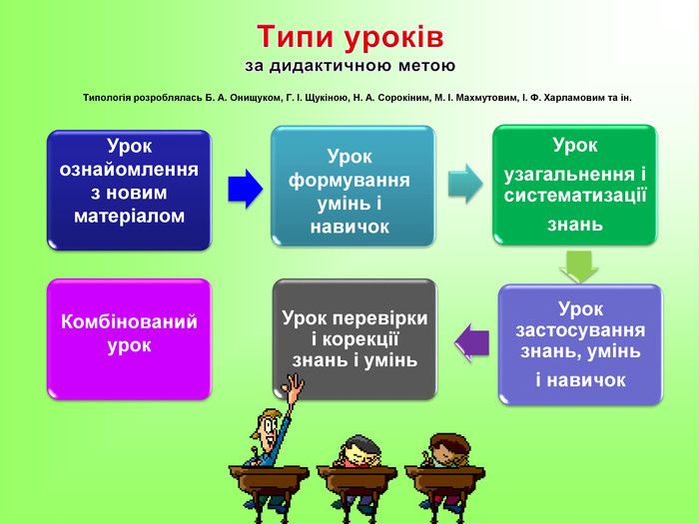
ОБИРАЄМО ТИП УРОКУ
(за дидактичною метою)
Сучасна дидактика в цілому зберігає розроблену
К.Д. Ушинським класифікацію уроків, але дещо її уточнює.

Slide 45
Особливості проведення занять у кабінеті хімії
1. Положення «Про навчальні кабінети з природничо-математичних предметів загальноосвітніх навчальних закладів»; затверджено наказом МОНмолодьспорту України від 14.12.2012 № 1423, зареєстрованим в Міністерстві юстиції України 3 січня 2013 року за № 44/22576.
2. Наказ МОН України від 16.12.2017 №1669 “Про затвердження Положення про організацію роботи з охорони праці та безпеки життєдіяльносьі учасників освітнього процесу в установах і закладах освіти”

Slide 46
Оцінювання навчальної діяльності учнів
Оцінювання навчальних досягнень учнів здійснюється відповідно до Критеріїв оцінювання (наказ Міністерства № 329 від 13.04.2011, зареєстрований в Міністерстві юстиції України 11 травня 2011 року за № 566/19304), які визначають загальні підходи до визначення рівня навчальних досягнень учнів 8-11 класів, та орієнтовних вимог до оцінювання з хімії, затверджених наказом Міністерства від 21.08.2013 № 1222 «Про затвердження орієнтовних вимог оцінювання навчальних досягнень учнів із базових дисциплін у системі загальної середньої освіти»

Slide 47

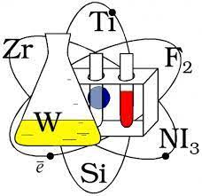
Організація роботи з обдарованими учнями
І – ІІ етапах Всеукраїнської учнівської олімпіади з хімії беруть участь учні
7 – 11 класів
У ІІІ – IV етапах – учні 8 – 11 класів.

Slide 48
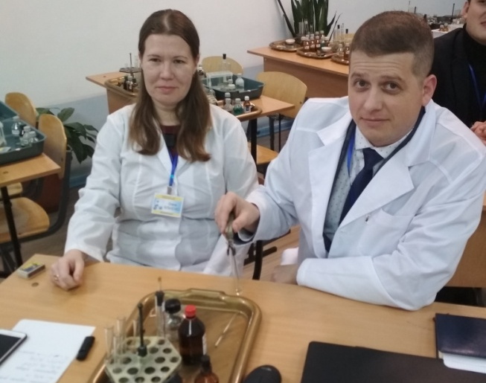
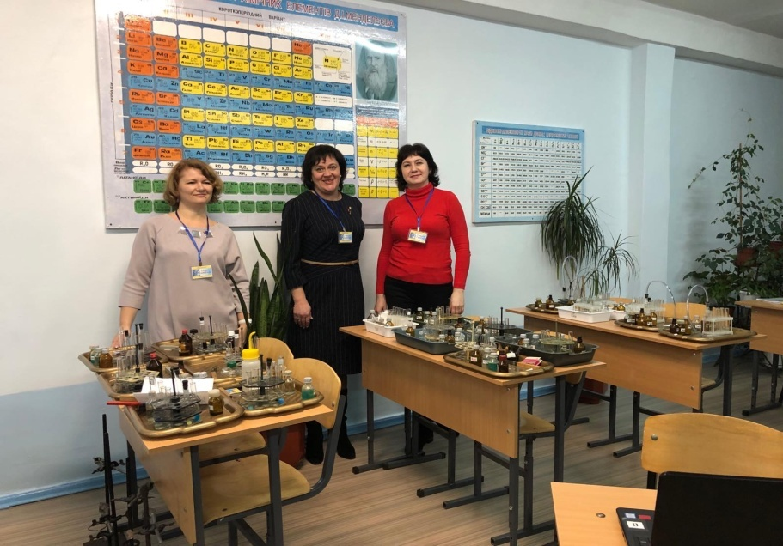
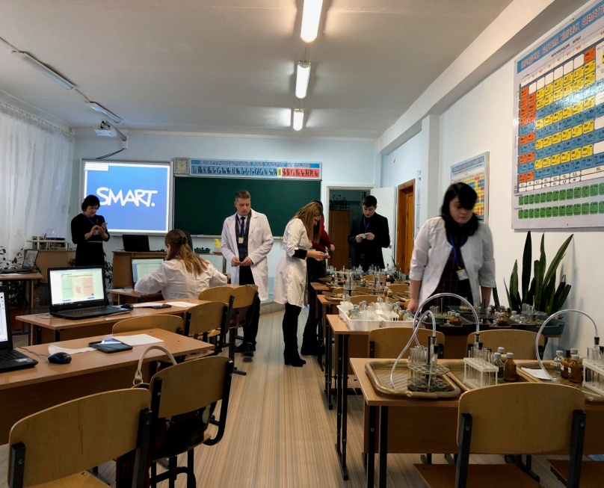
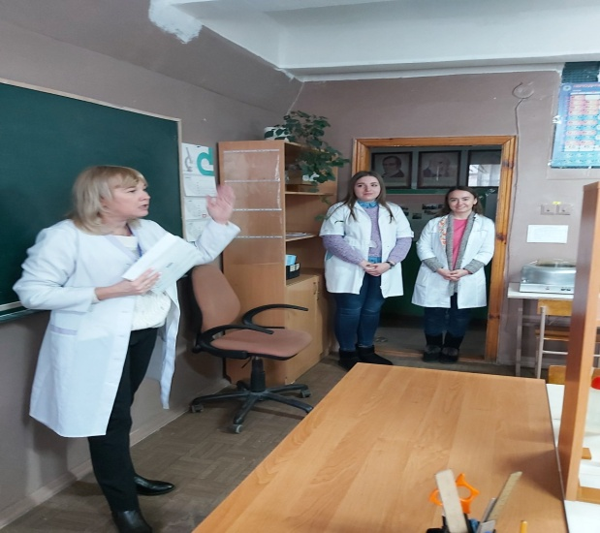
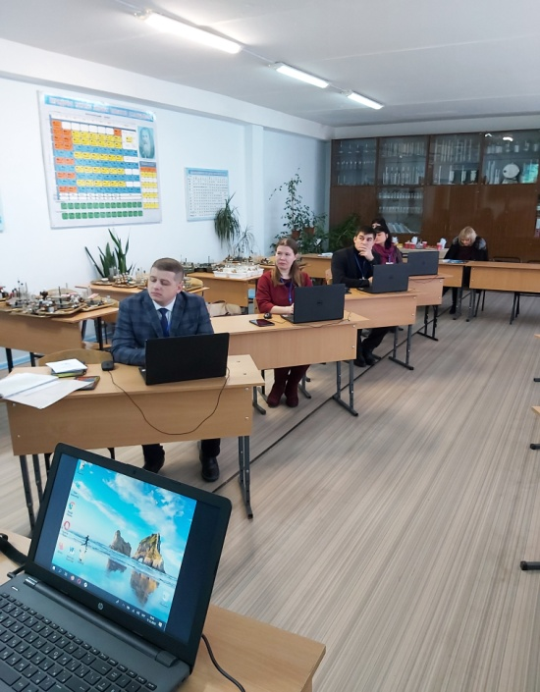
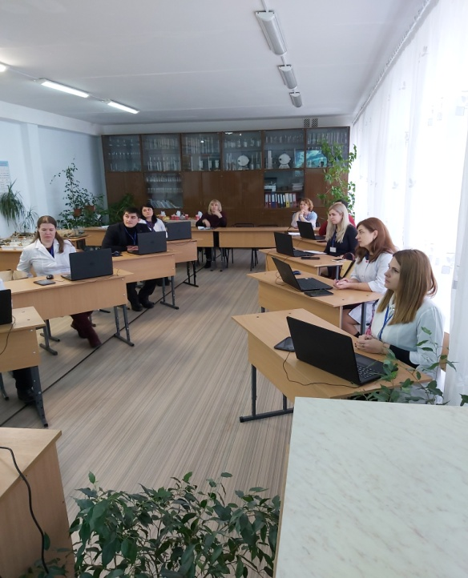
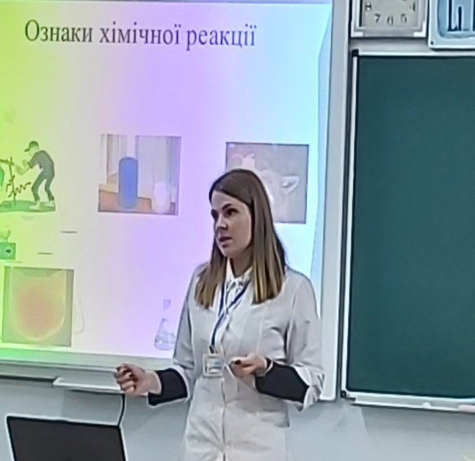
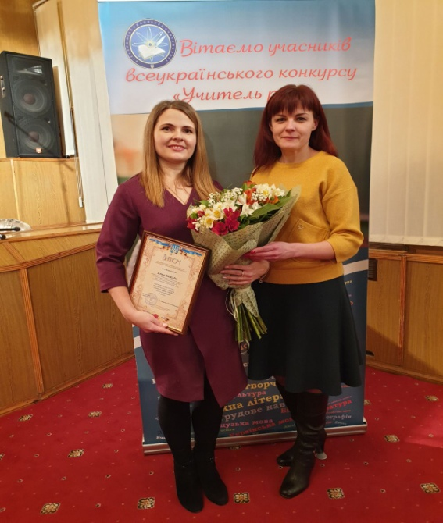
Дякую за увагу! Запрошуємо до співпраці
Миру, добра і любові

